Slide 1

CHỦ ĐỀ 1
Các số từ 1 đến 10
BÀI 2: Các số 6,7,8,9,10
(Tiết 3)

Slide 2
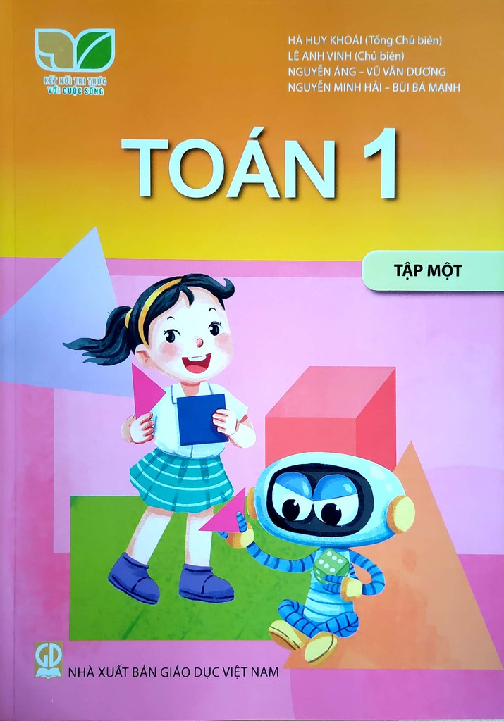
Trang 18 - 19

Slide 3
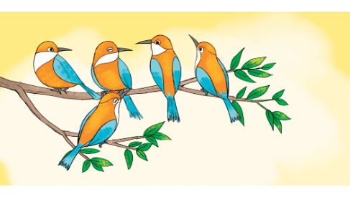
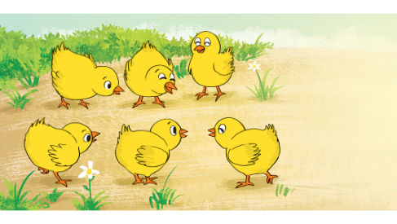
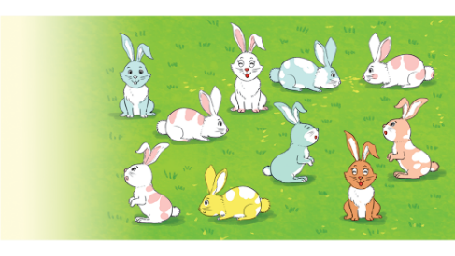
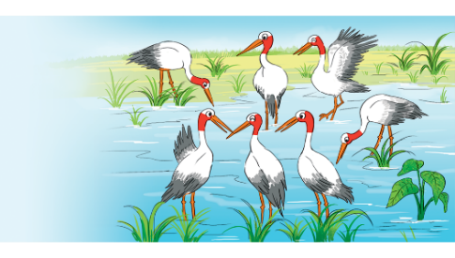
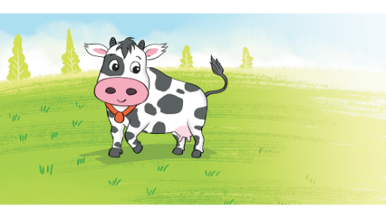
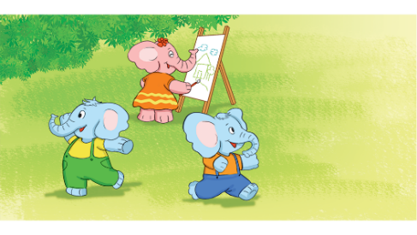
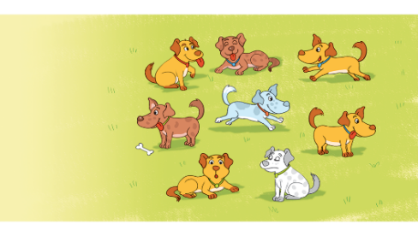
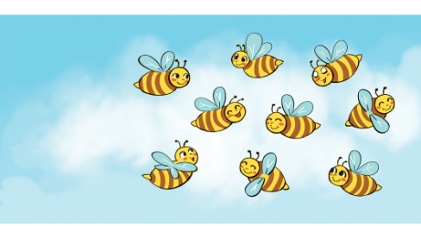

Chọn số thích hợp
với số con vật.

Slide 4




6
8
5

Slide 5
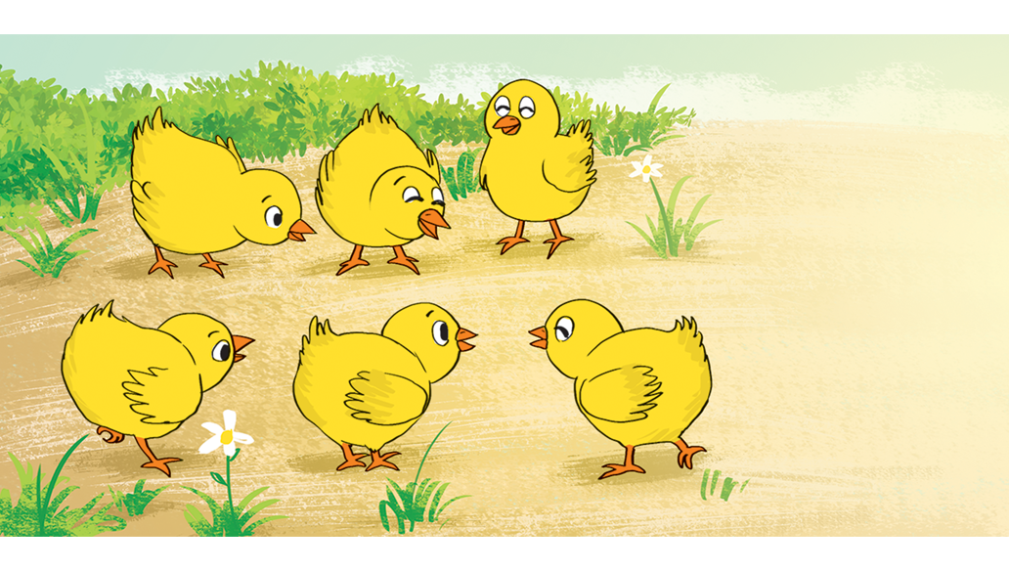
Đố các bạn có bao nhiêu con gà trong hình?
6
8
7

Slide 6

Đố các bạn có bao nhiêu con thỏ trong hình?
8
9
10

Slide 7
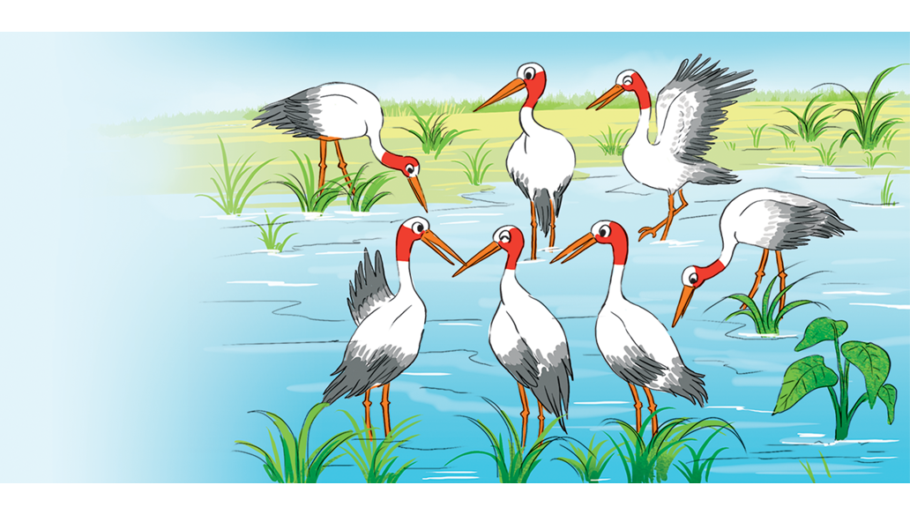
Đố các bạn có bao nhiêu con sếu trong hình?
6
8
7

Slide 8
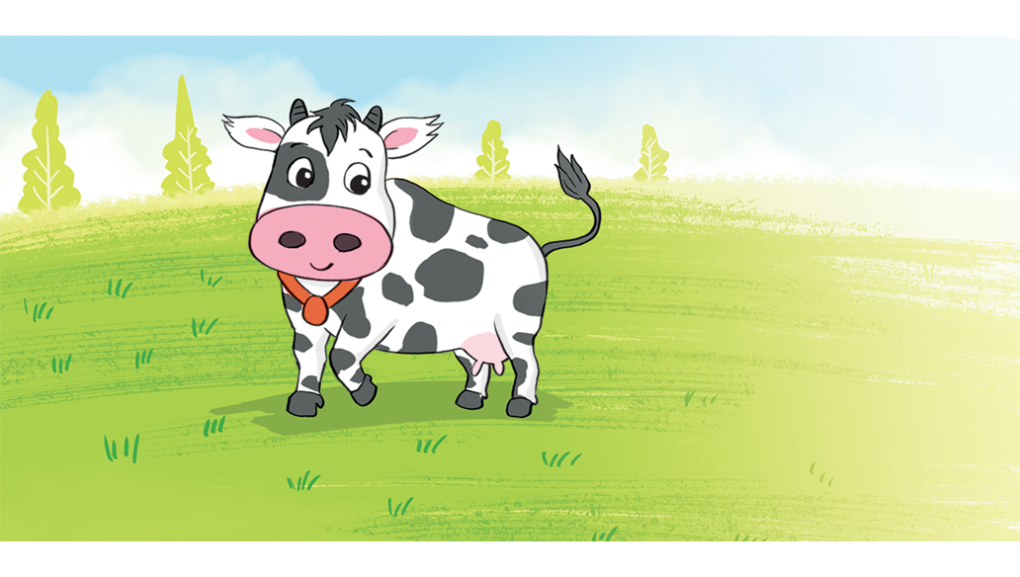
Đố các bạn có bao nhiêu con bò trong hình?
3
1
2

Slide 9
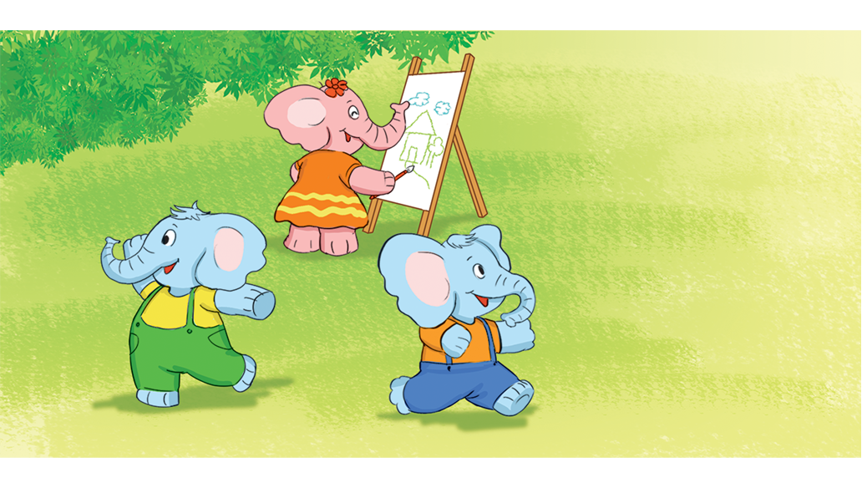
Đố các bạn có bao nhiêu con voi trong hình?
3
1
2

Slide 10

Đố các bạn có bao nhiêu con chó trong hình?
7
9
8

Slide 11
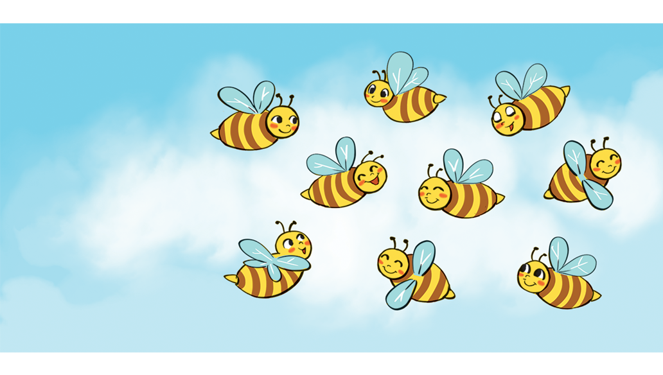
Đố các bạn có bao nhiêu con ong trong hình?
8
10
9

Slide 12
6
8
5
6
8
7
8
9
10
6
8
7
3
1
2
3
1
2
7
9
8
8
10
9
Chọn số thích hợp
với số con vật.

Slide 13


Slide 14

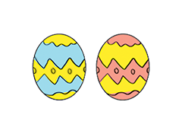
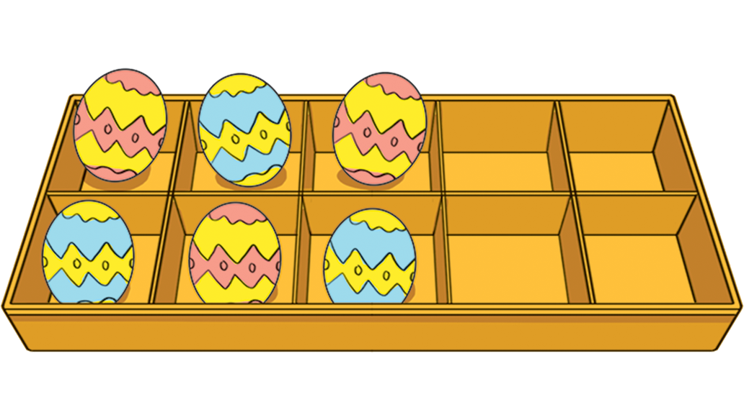
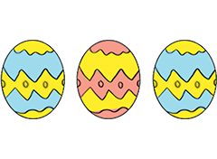
Cho thêm trứng vào khay để trong khay có:
8 quả trứng
2. Chọn câu trả lời đúng.
A.
B.

Slide 15
Cho thêm trứng vào khay để trong khay có:
8 quả trứng
2. Chọn câu trả lời đúng.
A.
B.

Slide 17

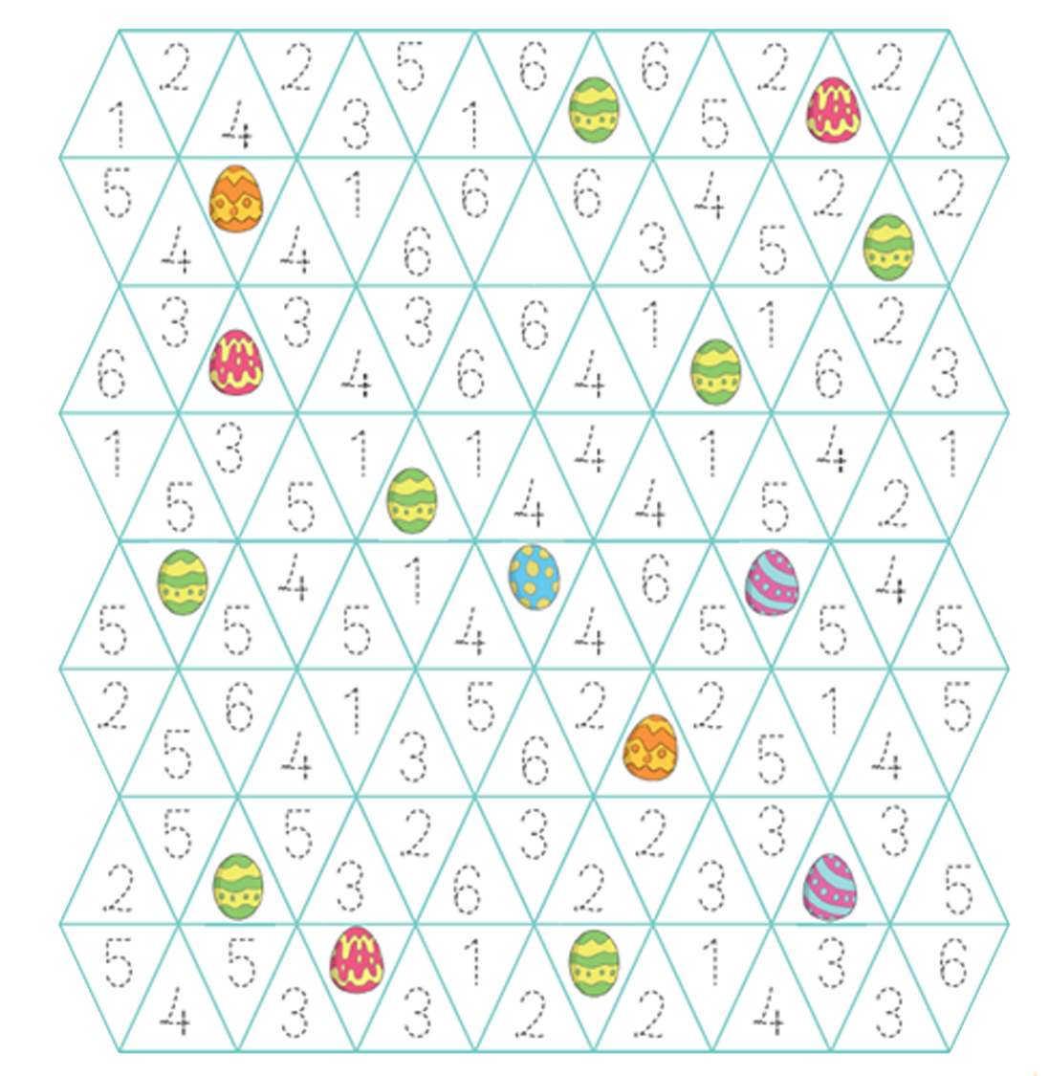



Nhặt trứng
Cách chơi:
1. Chơi theo nhóm.
2. Người chơi lần lượt gieo xúc xắc, đếm số chấm ở mặt trên xúc xắc. Lấy 1 quả trứng trong ô được bao quanh bởi số đó.
Xúc xắc
3. Dùng bút chì màu viết dấu “x” vào quả trứng đã lấy.
Bút chì màu
4. Trò chơi kết thúc khi lấy được 6 quả trứng

Slide 19


Cô chúc các con luôn chăm ngoan học tốt.
Hương Thảo: tranthao121004@gmail.com

